Slide 1
KÓPAVOGUR
Íþróttapúlsinn 2025
Menntaráð 20.janúar 2025

Slide 2
Inngangur
Íþróttapúlsinn er könnun sem Kópavogsbær framkvæmdi í samstarfi við Gallup í maí/júní 2025 til að meta upplifun foreldra og forsjáraðila barna í grunnskólum Kópavogs á gæðum íþróttastarfs hjá íþróttafélögum bæjarins. Könnunin var rafræn og send á netföng skráð í Mentor.

Slide 3
Viðhorfskönnun á íþróttastarfi
Markhópurinn
Foreldrar barna á aldrinum 5-18 ára í Kópavogi.
Börn stunda íþróttir hjá íþróttafélögum í Kópavogi.
Spurningakönnunin
Úrtak 6.587 foreldrar/forsjáraðilar - fjöldi svarenda 1.918, eða 29,1%.
Rúmlega 20 spurningar er snúa að gæðum og upplifun foreldra á íþróttastarfi + bakgrunnsbreytur.
Kópavogsbær sá um undirbúning að könnuninni (rýnihópar - spurningar).
Gallup framkvæmdi og vann úr könnuninni.
Notes:
5 ára er 85.000

Slide 4
Tilgangur og markmið
Fá raunhæfa mynd af reynslu foreldra og barna af íþróttastarfi í bænum.
Kanna ánægju með gæði þjálfunar, samskipti, aðstöðu o.fl.
Koma auga á þætti sem mætti bæta.
Styðja þjónustuþarfir barna í íþróttastarfi.
Auka gæði íþróttastarfs í Kópavogi.
Gefa félögum gögn til að styðja eigin umbótaverkefni.
Stuðla að ánægju barna og foreldra.
Búa til sameiginlegan grunn fyrir áframhaldandi umbótastarf.
Notes:
5 ára er 85.000

Slide 5
Helstu niðurstöður og framhald
Heildaránægja svarenda varðandi íþróttastarfið er mikil.
Mun meir ánægja en við áttum von á – ekki þörf á aðgerðaráætlun.
Búið að kynna niðurstöður fyrir lýðheilsu- og íþróttanefnd, bæjarráði og íþróttafélögunum.
Félögin fá niðurstöðurnar sendar fyrir sitt félag.
  Nýta gögn til innra endurmats.
  Móta eigin umbótaverkefni byggð á gögnum.
Stefnt á næstu könnun 2027.
Notes:
5 ára er 85.000

Slide 6
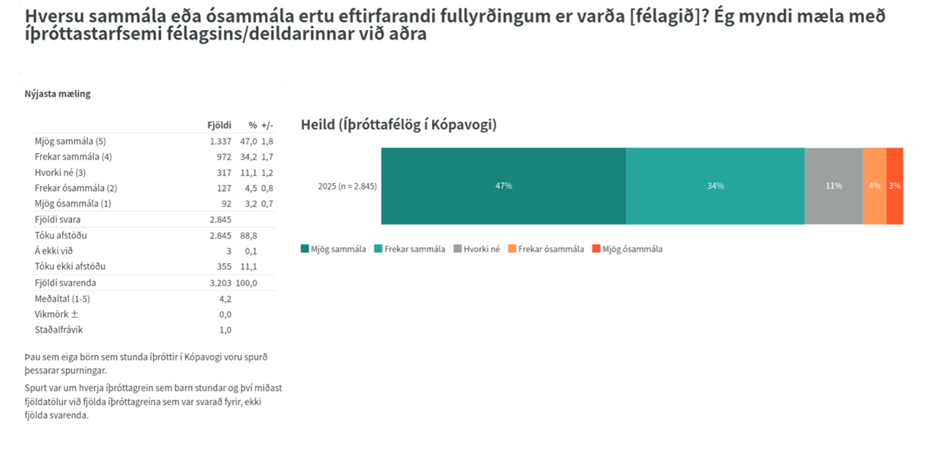
Helstu niðurstöður og framhald
Notes:
5 ára er 85.000

Slide 7
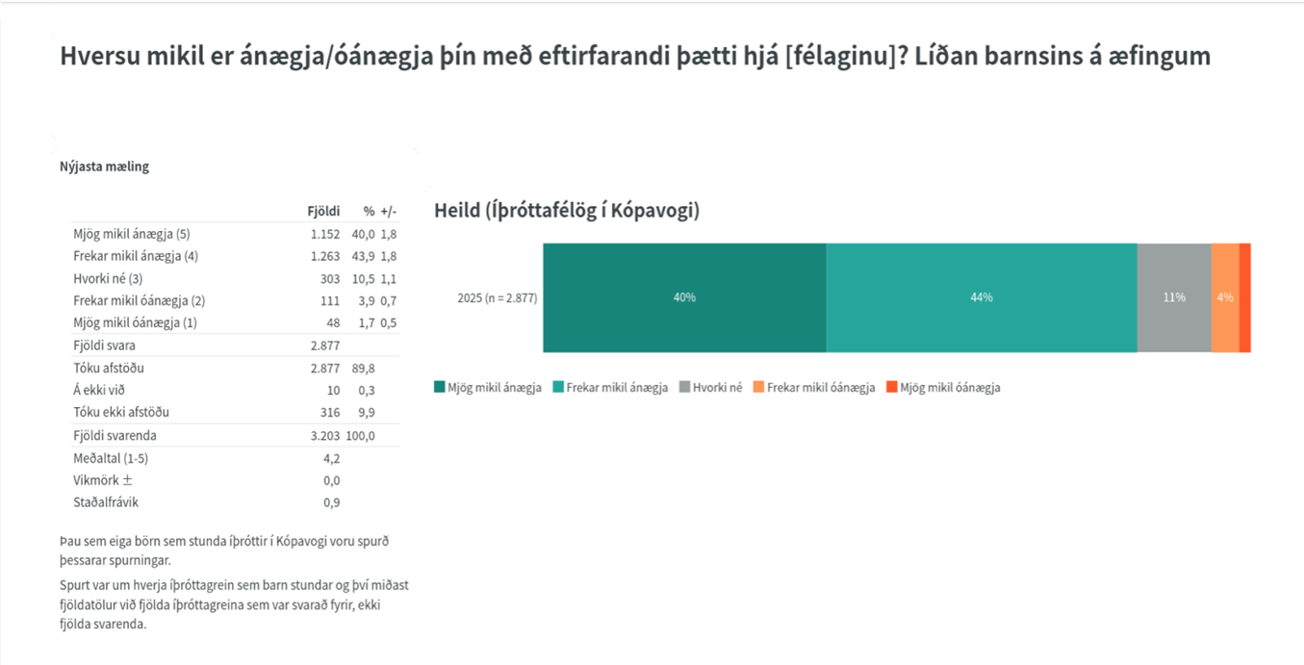
Helstu niðurstöður og framhald
Notes:
5 ára er 85.000

Slide 8
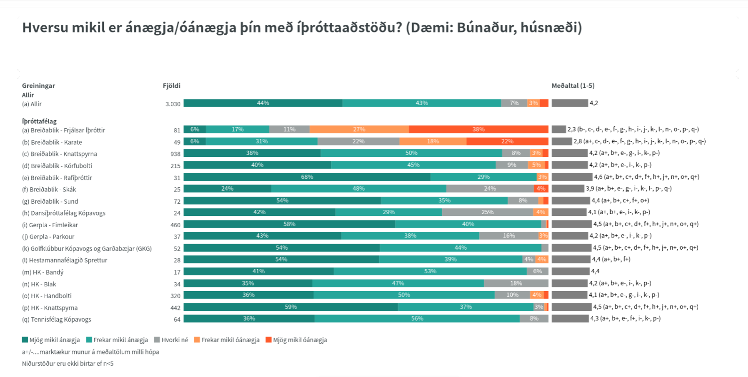
Helstu niðurstöður og framhald
Notes:
5 ára er 85.000

Slide 9
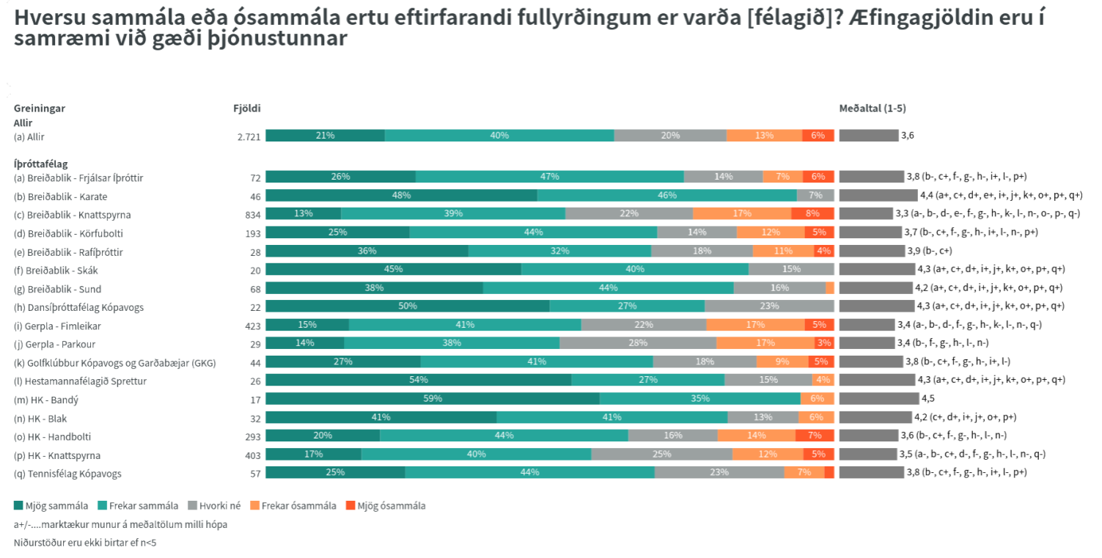
Helstu niðurstöður og framhald
Notes:
5 ára er 85.000

